Slide 1
Организация детских исследований в детском саду и дома
©Жбанникова О.А., старший преподаватель кафедры дошкольного образования ГОУ ДПО ЯО ИРО
2019

Slide 2
«Самое лучшее открытие – то, которое ребенок делает сам».
Ральф У. Эмерсон

Slide 3
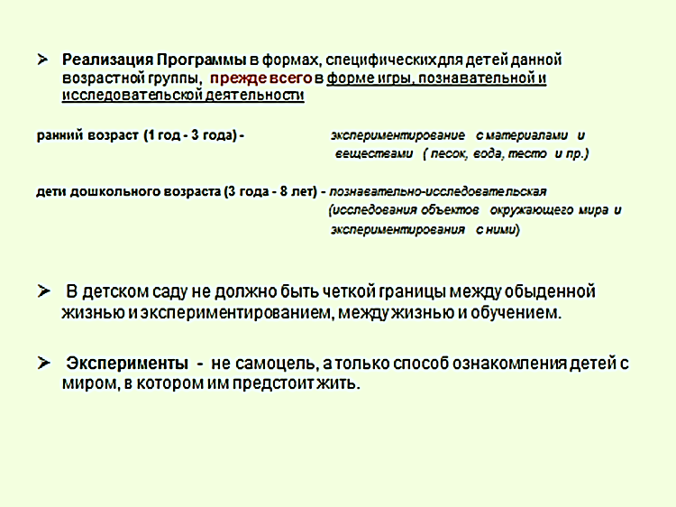
Требования ФГОС ДО

Slide 4
Показатели развития в программе «Мозаика» : младший дошкольный возраст
• Проявляет интерес к средствам и способам практических действий, экспериментированию с предметами и материалами.
• Замечает существующие в окружающем мире простые закономерности и зависимости.
• Составляет описательные рассказы об объектах.
• Проявляет активность в экспериментировании.

Slide 5
Показатели развития в программе «Мозаика» : средний дошкольный возраст
• Использует предметы в соответствии с их назначением.
• Экспериментирует с цветом, формой, величиной, получает новые цвета путём смешивания красок.
• Включается в наблюдения, в проведение опытов.

Slide 6
Показатели развития в программе «Мозаика» : старший дошкольный возраст (5-6 лет)
Владеет способами достижения цели, самостоятелен в выборе средств и материалов, необходимых для деятельности.
Устанавливает причинно-следственные связи, делает первые обобщения своего практического опыта.
Задаёт познавательные вопросы, с помощью взрослого выдвигает предположения, догадки.
Ориентируется с помощью детей, взрослого по схеме, плану.
Включается в проектно-исследовательскую деятельность. Создаёт постройки и поделки по рисунку, схеме.
Выдвигает гипотезы, проводит элементарные исследования.

Slide 7
Показатели развития в программе «Мозаика» : старший дошкольный возраст (6-7 лет)
Владеет способами познания (анализ, сравнение, классификация, сериация, суждение, обобщение, выводы).
Классифицирует предметы по внешним и внутренним признакам (цвету, красочности, привлекательности, обыденности и необычности, форме, величине, скорости передвижения).
Пытается самостоятельно найти ответы на некоторые возникающие вопросы путём экспериментирования, проявляет творчество, высказывает догадки, выдвигает гипотезы, проверяет экспериментально; обсуждает результаты, делает умозаключения.
Использует в процессе практического познания, экспериментирования специальные приборы, материалы (весы, термометр, лупа, линейка и т.д.).
Включается в игры с использованием символов, знаков.

Slide 8
Исследовательская деятельность
Исследовательская деятельность -«особый вид интеллектуально-творческой деятельности, порождаемый в результате функционирования механизмов поисковой активности и строящейся на базе исследовательского поведения».
(А.И. Савенков)
Исследовательская деятельность -высшая форма развития исследовательской активности, когда индивид из «субъекта (носителя) спонтанной активности» превращается в «субъекта деятельности», целенаправленно реализующего свою исследовательскую активность в форме тех или иных исследовательских действий.
(В.И. Панов)

Slide 9
Познавательно-исследовательская деятельность -активность ребенка, впрямую направленную на постижение устройства вещей, связей между явлениями окружающего мира, их упорядочение и систематизацию.

Slide 10
Структура познавательно-исследовательской деятельности
Принятие от взрослого или самостоятельное выдвижение детьми познавательной задачи;
Анализ ее условий с помощью воспитателя или самостоятельно
Выдвижение предположений (гипотез) о причинах явления и способах решения познавательной задачи;
Отбор способов проверки возможных путей решения познавательной задачи;
Непосредственная проверка выбранных способов решения и выдвинутых предположений, корректировку путей решения по ходу деятельности;
Анализ полученных фактов и формирование выводов;
Обсуждение новых задач и перспектив дальнейшего исследования.

Slide 11
Технологии организации исследования в детском саду и дома
Анализ видео. Обсуждение структуры деятельности, условий для проведения самостоятельного исследования.
Технология А.И.Савенкова

Slide 12
Задание
По заданному алгоритму Савенкова А.И. составьте абрис исследования.
( таблица 1)

Slide 13
Показатели сформированности исследовательской деятельности
( по Савенкову А.И.)
Умение видеть проблему;
Умение формулировать и задавать вопросы;
Умение выдвигать гипотезы;
Умение делать выводы и умозаключения;
Умение доказывать и защищать свои идеи;
Умение самостоятельно действовать на этапах исследования.

Slide 14
Критерии сформированности исследовательской деятельности (по Савенкову А.И.)
Самостоятельность.
Полнота и логичность ответа.
Правильность выводов и формулировок

Slide 15
Условия для развития исследовательской деятельности детей раннего и дошкольного возраста
дискуссия

Slide 16
Спасибо за внимание!

